Slide 1
Kvalitetsreform for eldre
Leve heile livet

Slide 2
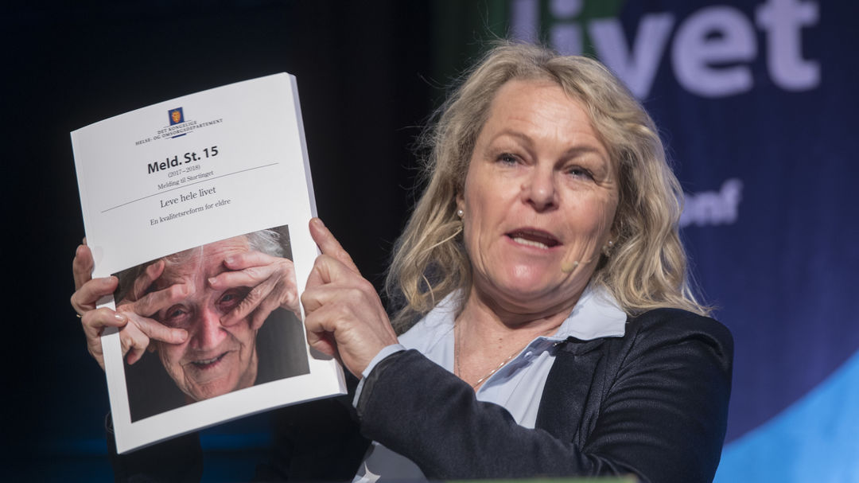
Ny kvalitetsreform for eldre
Folkehelse og eldreministeren Åse Michaelsen la fram ny reform under helsekonferansen 2018
Notes:
Regjeringa har kommet med ei ny kvalitetsreform for eldre. Den vart lagt fram på helsekonferansen tidleg i Mai av Folkehelse og eldreministeren Åse Michaelsen.
Eg kjem til å gå raskt gjennom dei fem hovudpunkta som reforma har fokus på, og dei 25 tiltaka som regjeringa har henta frå ulike kommunar som har funnet nye og betre løysingar i tilbodet til eldre.

Slide 3
Bakgrunn
Legge til rette for at gode, lokale løysingar blir spreidd og sett i verk i kommunane.
«Leve heile livet» består av 25 konkrete og utprøvde løysingar på områder kor det ofte sviktar i tilbodet til eldre i dag. Løysingane bygge på kva som fungerer i praksis.
Prosess i kommunane: Kartlegge, planlegge og behandle i kommunestyret.
Løysingane skal tilpassast lokale forhold og innførast i samarbeid med andre tenesteområde, frivillig sektor og andre aktørar i lokalsamfunnet.
Kommunar som omstiller seg i tråd med reforma vil bli prioritert ved tildeling av øyremerka midlar.

Slide 4
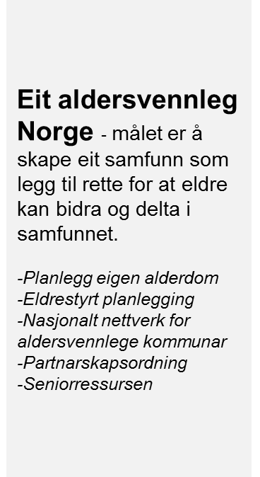
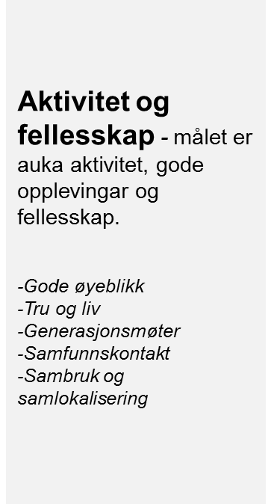
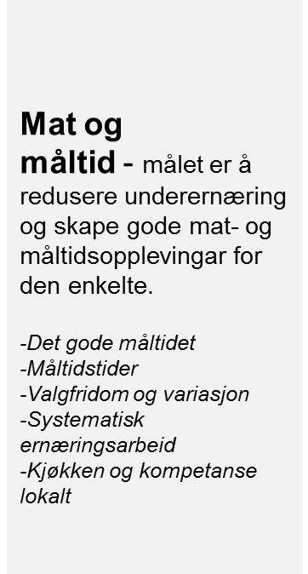
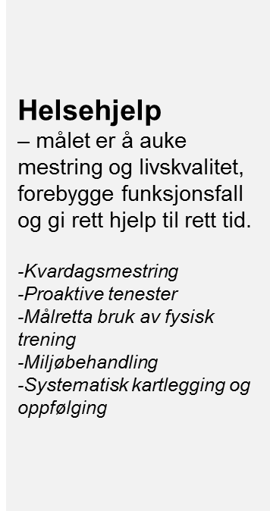
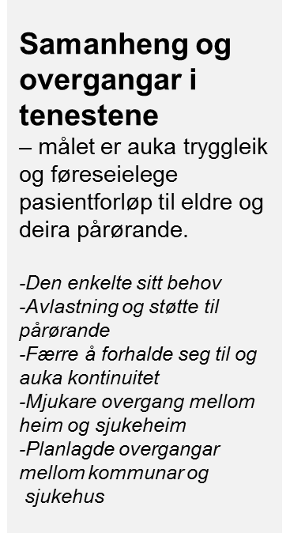
5 hovudområder

Slide 5
Innsats område 5- samanheng i tenestene.
Den enkelte sine behov.
Avlastning og støtte til pårørande
Færre å forholde seg til og auka kontinuitet
Mjukare overgang mellom heim og sjukeheim.
Planlagde overgangar mellom kommunar og sjukehus.
Notes:
Målet for å sikre betre samanheng er å gje eldre auka tryggleik og forutsigbarheit gjennom pasientforløp og overgongar mellom eigen heim, sjukehus og sjukeheim og færre tilsette å forhalde seg til.
Målet er at kvar enkelt skal ta i bruk eigen ressursar og oppretthalde sjølvstendigheit så langt som mogleg.
Nødvendig med kartlegging av den enkelte sine behov og utforme individuell plan og sikre dialog med pasient og pårørande.
2. God støtte, avlastning og anerkjenning av pårørande sin innsats.
Tre forslag til forbetring.
Meir fleksible kommunale avlastningstilbod.
Informasjon og dialog om bruk av digitale verktøy.
Pårørandeskular og samtale grupper som medverkar til læring og mestring.
3. Færre å forhalde seg til gjev tryggleik og forutsigbarheit.
fire løysingsalternativ frå regjeringa.
Primærkontakt.
Rett hjelp til rett tid.
Ny arbeids og organisasjonsformer.
Alternative turnusordningar.
4. Betre pasientforløp og mjukare overgong mellom eigen heim og sjukeheim. Større tryggleik og mindre påkjenning ved flytting. Lengre vekslingsfelt og betre overlapping ved flytting er ynskjet.
5. Tidleg planlegging og sakshandsaming ved utskriving frå sjukehus i samråd med pasient og pårørande. Målet er god og samanhengande behandling og oppfølging og hindre uønska reinnleggingar.
Ynskjer å videreføre læringsnettverket for gode pasientforløp i perioden 2020-2022 slik at alle kommunar og helseføretak får moglegheit til å delta.

Slide 6
Samanheng i tenestene
Betre planlagde overgangar mellom kommunar og sjukehus
For å sikre gode overgangar mellom tenestenivå, bør det leggast til rette for tidleg planlegging og sakshandsaming for utskriving i samråd med pasient og pårørande, og for gjensidig kompetanseoverføring mellom tenestenivåa. Målet er god og samanhengande behandling og oppfølging, og å hindre uønskte re-innleggingar.
Reforma foreslår å vidareføre læringsnettverk for gode pasientforløp i perioden 2020–2022, slik at alle kommunar og helseføretak får muligheit til å delta i læringsnettverket. Føremålet er å støtte kommunane og helseføretaka i å betre overgangane i pasientforløpet og sikre brukarane sine behov for å møte heilskaplege, trygge og koordinerte teneste.
(regjeringa.no)

Slide 7
Plan for gjennomføring
Notes:
Felles oppstart 1 Januar 2019. Reforma er inndelt i 4 fasar som vil være til delt overlappande.
Fase 1 – Fyrste året skal leve hele livet settes på dagsorden i kommunar og fylkeskommunar, helseføretak og allmennheten. Innebærer å spreie informasjon og kunnskap om reforma, etablere eit regionalt støtteapparat og utvikle verktøy og materiell for gjennomføring av reforma lokalt.
Fase 2- 2019-2020 skal kommuanne ta stilling til løysingane i reforma og planlegge korleis dei vil utforme og gjennomføre dei lokalt. Det legges opp til lokal forankring og kartlegging av eigne behov fog utfordringar og gjennom politiske vedtak tek stilling til forslaga i leve hele livet.
Fase 3 – 2021-2023 Implementering og gjennomføring. Kommunane må sjølv ut i frå lokale forhold og behov vurdere kva forslag til løysingar som er mogleg å iverksette tidlegare i reformperioden.
Kommunar som omstiller seg i tråd med reforma vil bli priporitert innanfor relevandte eksisterande og eventuelle nye øyremerkte ordningar.
Det blir stilt krav til rapportering både for kommunane, fylkeskommunane og staten.

Slide 8
Nasjonalt og regionalt støtteapparat
Nasjonalt: hdir i samarbeid med KS og nasjonalt fagmiljø.
Informasjonsarbeid.
Utvikle og spreie fagleg kunnskap.
Lage rettleiingsmateriell.
Utvikle måleverktøy og ansvar for følgjeforsking av reforma.
Gje fagleg støtte og bistand til det regionale støtteapparatet.
Regionalt: Fylkesmennene i samarbeid med KS og utviklingssentra for sjukeheim og heimetenester.
Mobilisere og engasjere alle kommunar i eige fylke.
Spreie kunnskap om reforma- innhald og verkemiddel.
Gje tilbod om støtte og veiledning til utvikling, iverksetting og evaluering av lokalt planarbeid.
Invitere til læringsnettverk og erfaringsdeling mellom kommunane.

Slide 9
Dialogmøte med kommunane
Fylkesmannen skal i 2019 aktivt gje tilbod om dialogmøte med alle kommunane.
Dialogmøte skal gjennomførast enkeltvis eller gruppevis. Målgruppa for desse møta er leiing og tilsette i kommunane, politisk leiing og representantar som ivaretek innbyggar- brukar og pårørandeperspektivet.
«Kommunal planlegging vert eit sentralt verkemiddel i arbeidet, og det skal difor leggast til rette med vegleiarar og verktøy for kommunal samfunnsplanlegging, herunder planlegging av helse- og omsorgstenesta»
Eit viktig verktøy i denne forbindelse er etablering av ein nasjonal portal, https://www.ressursportal.no/ Målsettinga med denne portalen er å samle og tilgjengeleggjere relevandt styringsinformasjon innan sektoren på ein stad.
Utviklast til ei nasjonal løysing- fyrste versjon er klar i Juni 2019.

Slide 10
Samarbeid med KS er forankra i eigen overordna avtale mellom Regjeringa og KS.
Partane er einige om å samarbeide om gjennomføring av leve heile livet, i femårsperioden 2019-2023.
Avtala skal bidra til samarbeid og partnarskap på nasjonalt nivå, og legge grunnlag for samarbeid regionalt og lokalt.

Slide 11
Arbeidet i Vestland
KS har tilsett Leni Klakegg til å følgje opp
satsinga med leve heile livet i Vestland.
Gjennomført dialogmøter med kommunane.
Leve heile livet konferanse Torsdag 28.11.
Fylkesmannen har fått denne reforma som embetsprosjekt.
- Arbeidet vert då løfta, og FM skal jobbe på tvers av avdelingane med dette.
- Samfunnsplanlegging vert då meir viktig, og det handlar meir om tilrettelegging av lokalsamfunn framfor drift av pleie og omsorg i kommunane.

Slide 12
Evaluering
Reformen skal evalueres gjennom følgeevaluering i et utvalg kommuner.
Midtveis i reformperioden skal det utarbeides en rapport for blant annet ev. å kunne justere kurs og virkemiddelbruk.
Følgeevalueringen avsluttes med resultatevaluering av hele reformen etter 2023.
Helsedirektoratet har ansvaret for anskaffelse og oppfølging av evalueringen

